Slide 1
Anname teadushuvile võimaluse!
Ettevõtte vaade
15.11.2013
Ursel Velve

Slide 2
Miks meil on vähe teadushuvihariduse ringe?
plan for Y2012
Väike arv tehnoloogia õpetajaid (infotehnolooge) koolides
Õpetajate palgatase ei suuda konkureerida IT sektori palgatasemega
Õpetajate tehnoloogiaalased kogemused ei ole piisavad
IT seadmed on kiiresti arenevad huviringidel ja koolidel ei ole vahendeid nende kaasajastamiseks

Slide 3
Õpetajad ja tehnoloogia
plan for Y2012
Õpetajate kindlustunne IT kasutamise osas õppetöös on alla Euroopa keskmise.
Allikas: Survey of School: ICT in Education, Europan Schoolnet

Slide 4
Puudub kaasaegne tehnoloogia
plan for Y2012
Paljudel õpetajatel, kes soovivad kasutada tehnoloogiat õppetöös puudub selleks võimalus.
Allikas: Survey of School: ICT in Education, Europan Schoolnet

Slide 5
Ettevõtete võimalused
plan for Y2012
Ettevõtete ja õppeasutuste koostöös loodavad laborid ja akadeemiad
Ettevõtjad toetavad huvihariduse ringe seadmetega
Ettevõtete töötajad toetavad õpetajaid ja tutvustavad oma ettevõtete ja ametitega seonduvat
Ettevõtjad aitavad koostada ja toetavad õpetajate tehnoloogia alaseid koolitusprogramme
Ettevõtted ja ülikoolid kutsuvad klasse koos õpetajatega ülesse
tehnoloogialaste ärimudelite konkurssidel osalema

Slide 6
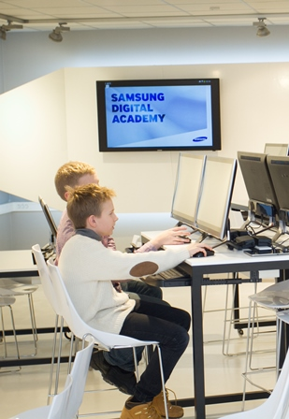
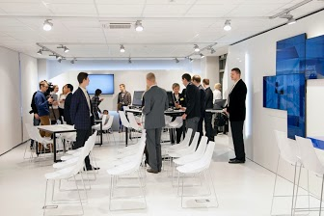
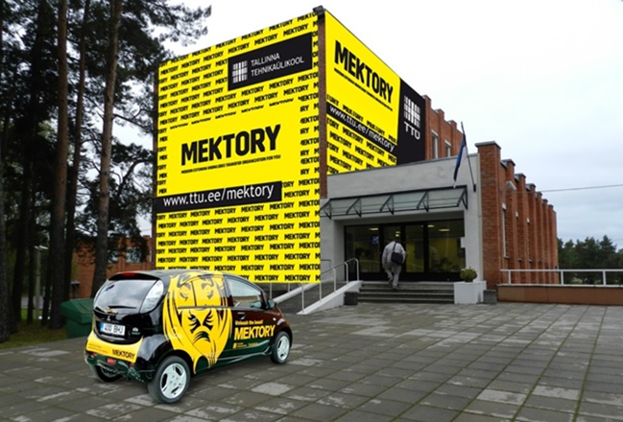
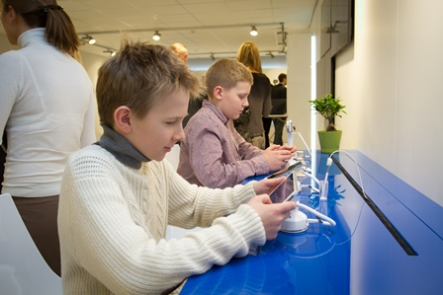
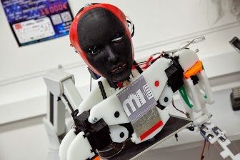
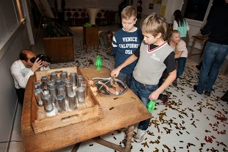
Ettevõtte ja haridusasutuse koostöö
plan for Y2012
Samsung Digital Academy TallinnaTehnikaülikooli Mektory majas.

Slide 7
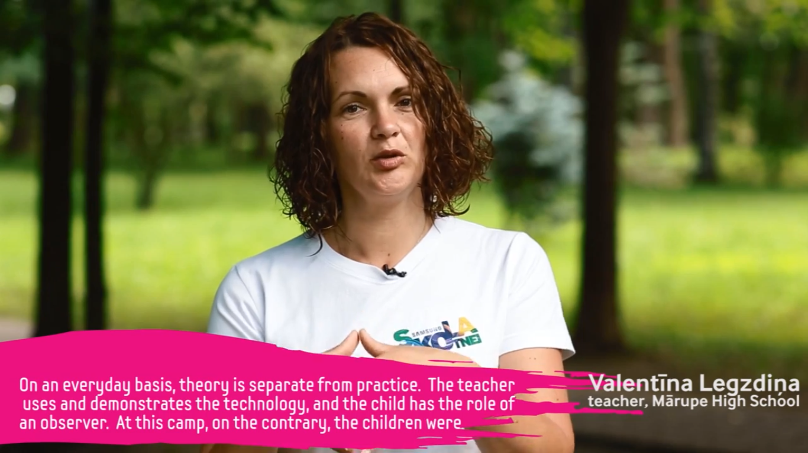
Ettevõtted kui koolitaja
plan for Y2012
Samsungi suvelaager „School for Future“ Lätis:

Slide 8
Õpetajate võimalused
plan for Y2012
Korraldada tehnoloogia ringe ja tunde laborites, mida ettevõtted on aidanud sisustada (Mektory, Demokeskus)
Kasutada sotsiaalmeedia kanaleid kui töövahendeid õppetöös
Kutsuda tunde läbi viima tehnoloogia eksperte ja inimesi, kes on seotud teaduse ja tehnoloogiaga
Siduda õpilaste projektid ja uurimistööd tehnoloogiaga ettevõtetega

Slide 9
Õppimine kui eluviis!
plan for Y2012
Ettevõtted ja riigisektor teevad koostööd Eesti elukestva õppe strateegia 2020 elluviimisel
Noortel on rohkem infot uute ametite kohta ja tehnoloogia kasutamine õppeprotsessis suurendab huvi teadushariduse vastu
Eestis on oskustööjõud lähtuvalt töömaailma vajadustest
Inimesed väärtustavad elukestvat õppimist ja ümberõppimist
Uued Eestis väljatöötatud ärilahendused ja innovatiivsed ettevõtted

Slide 10


